Slide 1
Масса длина килограмм метр время гектар час площадь
На какие 2 группы можно разделить слова?

Slide 2
Выберите нужную букву
№ | Да | Нет
1 | Э | Р
2 | У | К
3 | С | О
4 | Л | Н
5 | О | Ы
6 | Г | М
7 | К | И
8 | Я | А

Slide 3
Экология -
наука о связях между живыми существами и окружающей их средой, между человеком и природой.

Slide 4
3 ч =
10 ч =
72 кг =
240 кг =
3 га =
минут
180
600
72000
240000
300
минут
г
г
а

Slide 5
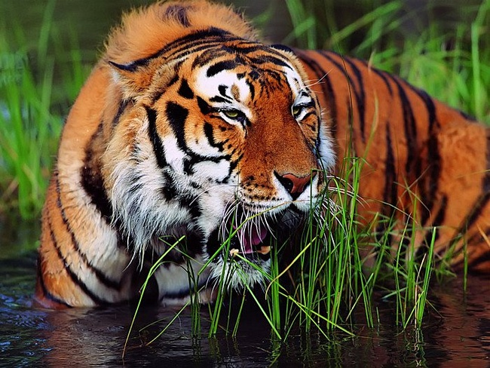
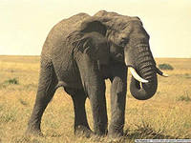
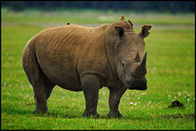
703
210
73
8 | 720 | 90
5 | 55 | 11
70 | ? | 3

Slide 6
6979- (178+359) : 3
=6800
6800 кг =
6 т 800 кг
286 –у =73 х 2
140 кг =
1ц 40 кг

Slide 7
Проверь себя
1 м 6 дм = 160 см
40 см < 4 м
1 м² = 10000 см²
2 года > 22 мес.
6 кг < 60000г
1ц 35 кг = 135 кг
4800 м < 48 км

Slide 8
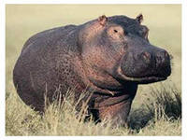
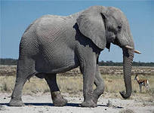
1нед.- 200 кг
1нед.- 600кг
10нед. -? кг

Slide 9
Закончи предложения:
Сегодня на уроке…
я хорошо работал(а)
я мог(ла) бы работать лучше
мне было трудно
Мне понравились задания…

